Slide 1
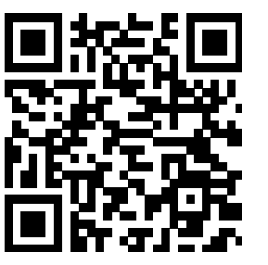

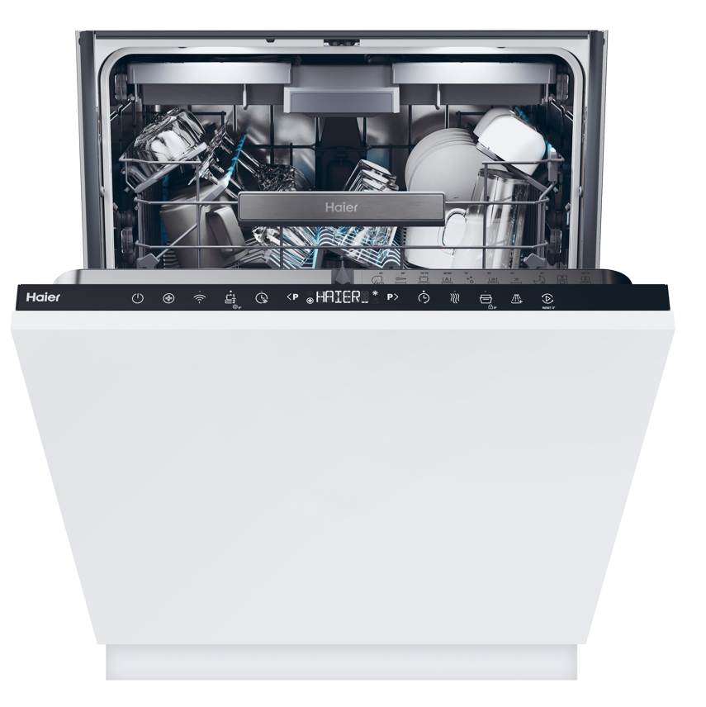

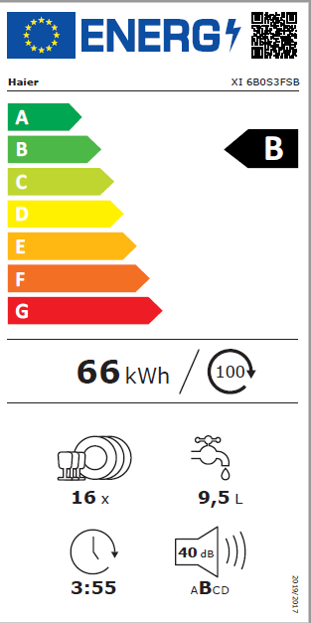



XI 6B0S3FSB
Vestavná myčka nádobí WASHLENS PLUS SERIES 2 – šíře 60 cm
Wi-Fi + Bluetooth, Textový displej, 16 sad, 9,5 l, 40 dB(A), 3 koše
Parametry odpovídají Nařízení v přenesené pravomoci: (EU) 2019/2017
Více informací o výrobku naleznete pod tímto QR kódem:
Hlavní vlastnosti (Nařízení v přenesené pravomoci: (EU) 2019/2017)
Třída energetické účinnosti B
Jmenovitá kapacita (sady nádobí) 16
Spotřeba energie na 1 cyklus programu Eco (kWh) 0,66
Spotřeba energie na 100 cyklů programu Eco (kWh) 66
Spotřeba vody na 1 cyklus v programu Eco (l) 9,5
Trvání programu Eco (h:min) 3:55
Úroveň emisí hluku šířeného vzduchem (dB(A) re 1 pW) 40
Emisní třída hluku šířeného vzduchem B
Technologie
Konektivita Wi-Fi + Bluetooth – možnost připojení k Wi-Fi a ovládání myčky přes aplikaci hOn (stahování nových funkcí a cyklů)
Kontrolní cyklus
Vedení statistik mytí a čerpání energie
Průvodce chybovými hláškami a uživatelský návod
Programy
10 programů základních
Eco 45°C, Univerzální 60 °C, Intenzivní 75 °C, SMART AI 45-50 °C, PŘEDMYTÍ, 59 min 65 °C, Rychlý 20 35 °C, NOC 55 °C, FLEX ZONE WASH 60 °C, SMART AI PRO 65-75 °C
Funkce
Odložený start 1-23 hod, Ukazatel nedostatku soli a leštidla na displeji, Automatická detekce úrovně zašpinění, Automatické otevření dveří na konci programu, Světelný paprsek na podlahu, Osvětlení vnitřního prostoru,
Active Hygiene protection - teplota cyklu zvýší na více než 65 °C, čímž
se spustí silné dezinfekční ošetření , ½ náplň, Extra sušení, Express - umožňuje uspořit v průměru 25 % energie a času, INTENZIVNÍ+ - zvýšení průtoku vody (a tlaku) na ostřikovacích ramenech, ATB – antibakteriální filtr
Konstrukce
Textový displej, Power Wash – třetí ostřikovací rameno pro efektivní mytí
3 koše
Možnost polohování horního koše Easy-Click
Invertorový (BLDC) motor
Sklopitelné držáky talířů ve spodním koši a sklopitelné držáky šálků v horním koši
Fixní dekorační deska, výkyvné panty
Bezpečnost
Ochrana proti přetečení Total water block
Možnost ovládání pomocí aplikace hOn
16 sad nádobí
Automatické otevření dvířek na konci programu
Odložený start
1-23 hod
Třetí koš součástí výbavy
Logistická data
Kód 32901697
EAN 8059019069692
Barva Nerez
Rozměry výrobku V × Š × H (mm) 818 × 597 × 555
Čistá váha výrobku (kg) 35
Rozměry balení V × Š × H (mm) 896 × 640 × 676
Hmotnost s obalem (kg) 37

